Slide 1


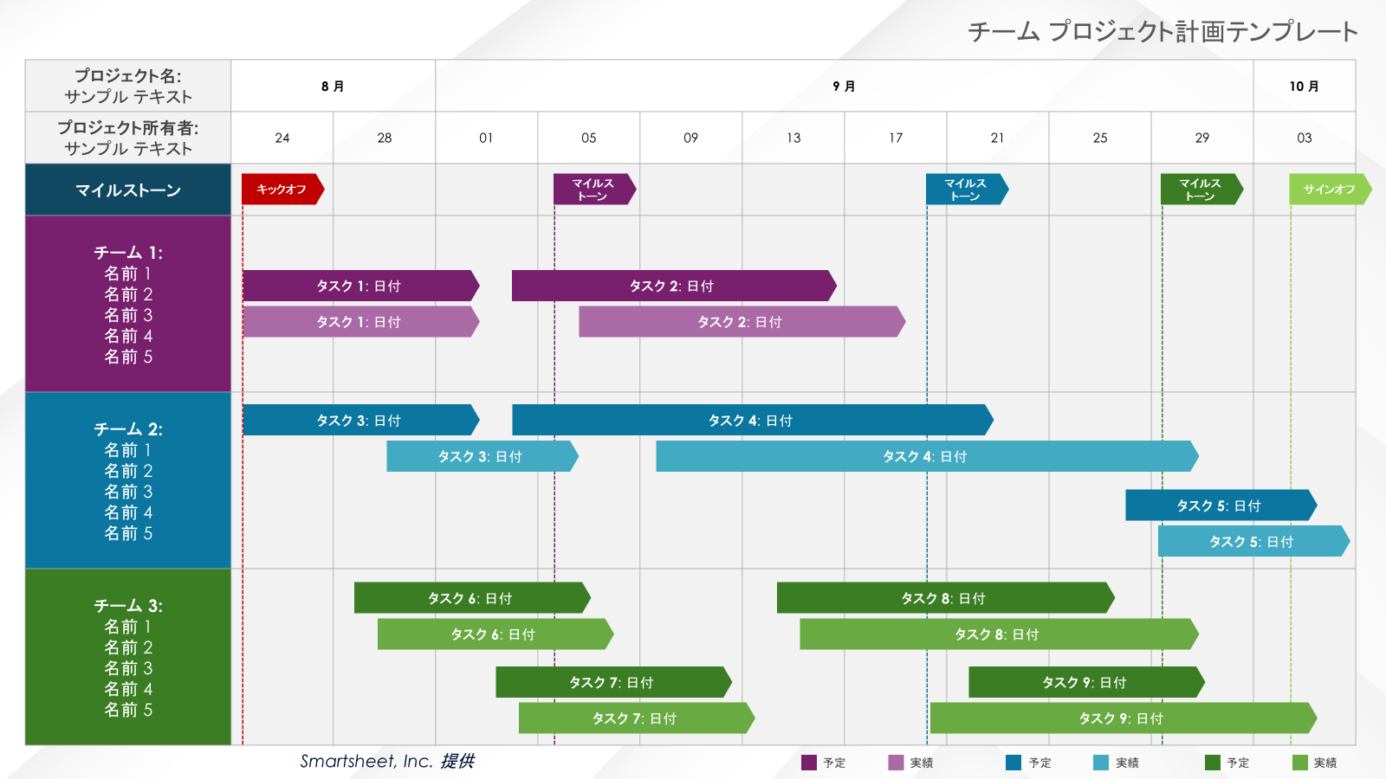
チーム プロジェクト計画テンプレート
このテンプレートの使用場面: この 1 枚のスライドのテンプレートを使用すると、計画された期間と比較して、各チームが割り当てられたタスクをどのように進めているかを提示できます。
テンプレートの注目の機能: このテンプレートは、2 つの期間バーでタスクの進行状況を表示します。1 つは計画された期間を示し、もう 1 つは実際の期間を示します。この比較により、必要に応じて期限を調整し、将来のプロジェクト タスクのタイムラインを予測できます。テンプレートには、進捗状況を評価できるようにマイルストーン マーカーも含まれています。

Slide 2
チーム プロジェクト計画テンプレート
プロジェクト名: サンプル テキスト | 8 月 |  | 9 月 |  |  |  |  |  |  |  | 10 月
プロジェクト所有者: サンプル テキスト | 24 | 28 | 01 | 05 | 09 | 13 | 17 | 21 | 25 | 29 | 03
マイルストーン
チーム 1: 名前 1 名前 2 名前 3 名前 4 名前 5
チーム 2: 名前 1 名前 2 名前 3 名前 4 名前 5
チーム 3: 名前 1 名前 2 名前 3 名前 4 名前 5
キックオフ
マイルストーン
マイルストーン
マイルストーン
サインオフ
タスク 1: 日付
タスク 2: 日付
タスク 1: 日付
タスク 2: 日付
タスク 3: 日付
タスク 4: 日付
タスク 3: 日付
タスク 4: 日付
タスク 5: 日付
タスク 5: 日付
タスク 6: 日付
タスク 8: 日付
タスク 6: 日付
タスク 8: 日付
タスク 7: 日付
タスク 9: 日付
タスク 7: 日付
タスク 9: 日付
Smartsheet, Inc. 提供
予定
実績
予定
実績
予定
実績

Slide 3
免責条項 Smartsheet がこの Web サイトに掲載している記事、テンプレート、または情報などは、あくまで参考としてご利用ください。Smartsheet は、情報の最新性および正確性の確保に努めますが、本 Web サイトまたは本 Web サイトに含まれる情報、記事、テンプレート、あるいは関連グラフィックに関する完全性、正確性、信頼性、適合性、または利用可能性について、明示または黙示のいかなる表明または保証も行いません。かかる情報に依拠して生じたいかなる結果についても Smartsheet は一切責任を負いませんので、各自の責任と判断のもとにご利用ください。

